Slide 1
Урок истории в
9 классе
«Внешняя политика СССР
в 1953-1964гг.
Успехи и противоречия политики мирного сосуществования»

Slide 2
Бернард Шоу
«Деятельность - единственный путь
к знанию».

Slide 3
Кто из политиков произнес эти слова?
«Я знаю, все будут говорить по-разному. Одни освобождение вспомнят, другие кукурузу, третьи жилищную политику, четвертые – как я , когда с мясом стало плохо, начал с абстракционистами бороться. Все было.
Но самое главное-все мы, весь народ, и те, кто был там, за проволокой и те, кто трясся от страха здесь, по другую сторону проволоки, все мы глотнули другого воздуха. Это главное».

Slide 4
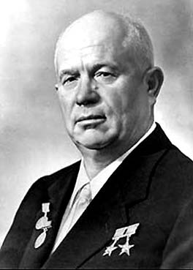
Никита
Сергеевич
Хрущев
(1894-1971гг.)

Slide 5
Холодная война,
Мирное сосуществование,
Оттепель,
Железный занавес,
Карибский кризис,
Берлинский кризис

Slide 6
Внутренняя политика Н.С. Хрущева
Экономика
Культура
Социальная политика

Slide 7
С. Кондрашев – журналист-международник газеты «Известия»:
«Хрущев, несомненно, был человек мира, несомненно, выражал мирные устремления нашего народа, но … преувеличивал агрессивность другой стороны…
Пропагандируя принципы мирного сосуществования, он не уставал повторять дразнившую американцев мысль: «Мы вас закопаем».
Он признавал за каждым народом право выбора того или иного строя, но одновременно заявлял: «Ликвидация капиталистической системы – это коренной вопрос развития общества».

Slide 8
Проблема урока
Мирное сосуществование?
Политика «холодной войны»?

Slide 9
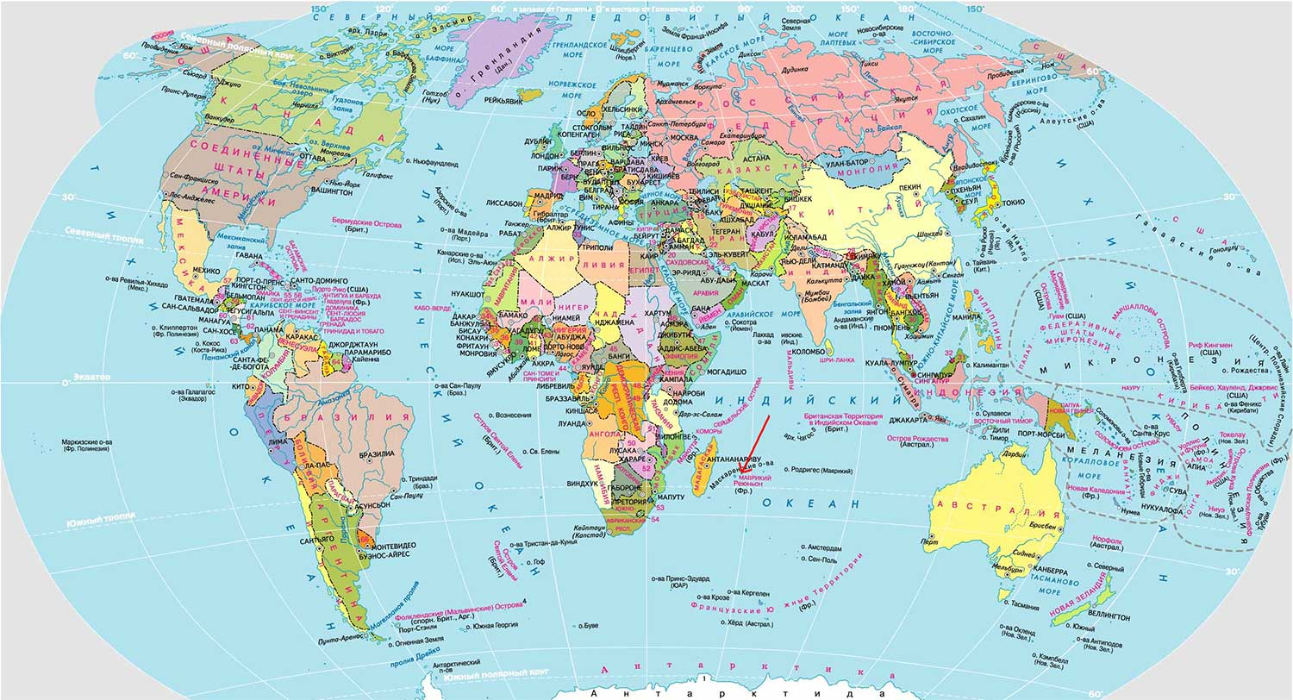
Политическая карта мира

Slide 10
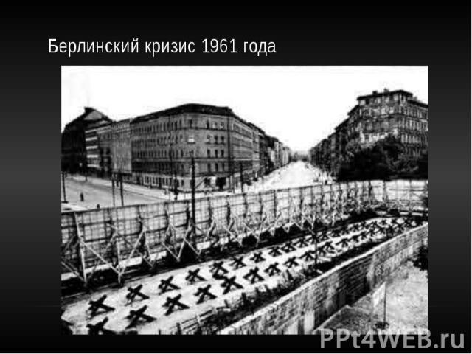
Берлинский кризис 1961г
В августе 1961г произошло событие, вошедшее в историю под названием «Берлинский кризис».
В результате возникла стена, разделявшая Западный и Восточный Берлин.
«Невысокая, метра 2-3, на ней – колючая проволока, за ней 4 ряда «ежей»
.

Slide 11
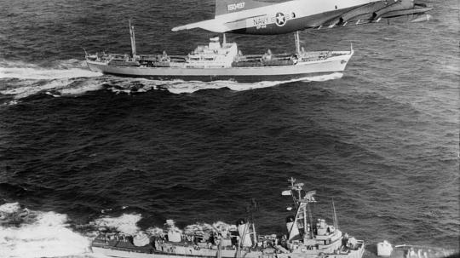
Карибский кризис 1962г
В ответ на размещение американских ядерных ракет в Турции, СССР доставил ракетно-ядерное оружие средней дальности на Кубу.
Мир находился на грани ядерной войны.

Slide 12
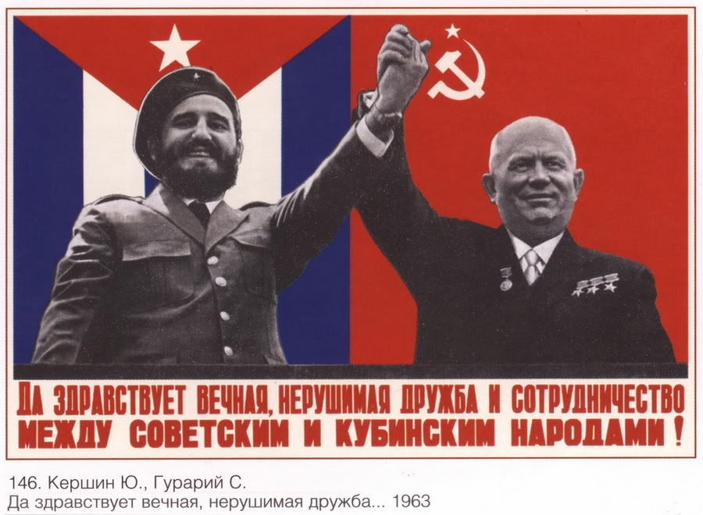
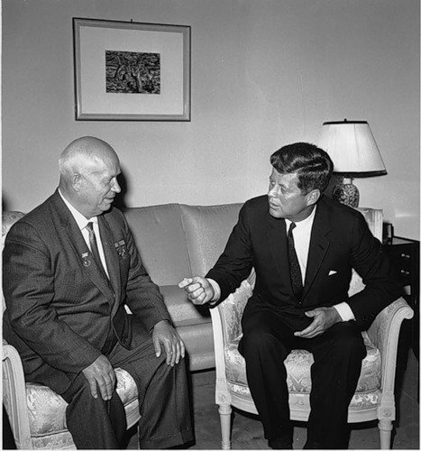

Джон Кенеди и
Никита Сергеевич Хрущёв
Фидель Кастро и Никита Сергеевич Хрущев
«Куба далеко, Куба рядом…»

Slide 13
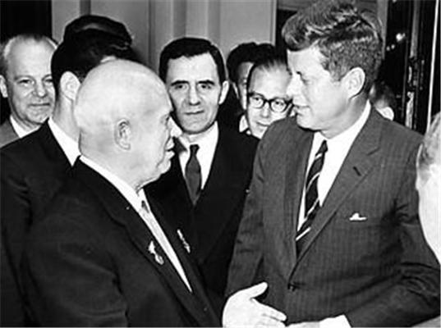
1963г.
Важным международным событием стало соглашение между СССР, США и Великобританией о запрещении ядерных испытаний в атмосфере, космосе, под водой.
Это было безусловное завоевание разрядки.

Slide 14
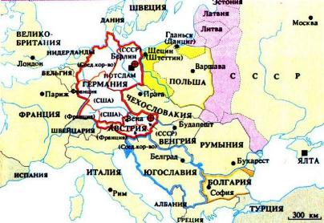

Slide 15
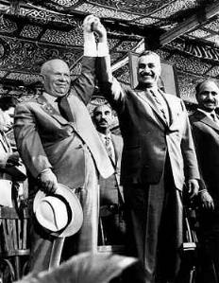
Крупнейшие локальные конфликты
Годы | Место | Участники | Итоги конфликта
1950-1953 | Корейский полуостров | Северная Корея (КНДР), Китай, СССР / Южная Корея, США и их союзники. | Раздел Кореи по 38 параллели на Северную и Южную.
1950-1954 | Индокитай | Северный Вьетнам, Китай, СССР / Южный Вьетнам, Франция, США. | Раздел Вьетнама по 17 параллели на Северный и Южный.
1956 | Ближний Восток | Англия, Франция, Израиль / Египет, СССР | Провал агрессии против Египта.
1962 | Карибское море | Куба, СССР / США | Вывод ракет СССР с Кубы, обязательство США уважения её суверенитета.

Slide 16
1. Перемирие в Корее. | 1. Создание ОВД
2. Нормализация отношений с Югославией. | 2. Подавление народного восстания в Венгрии
3 Подписание мирного договора с Австрией. | 3. Берлинский кризис
4. Договор о прекращении войны с Японией. | 4. Карибский кризис
5. Первый в истории СССР визит советского лидера в США. | 5. Ухудшение отношений с Китаем.
6. Сокращение численности советских сухопутных сил в одностороннем порядке. | 6. Соперничество за влияние на освободившиеся страны.
7. Заключение договора СССР, США, Великобритании о запрещении ядерных испытаний в атмосфере и под водой | 7. Сбит американский самолет-разведчик . Летчик Ф. Пауэрс был захвачен.
8. Укрепление отношений с освободившимися странами.
Политика мирного сосуществования: попытка добиться компромисса с западными странами по вопросам разоружения. | Политика «холодной войны»: военное противостояние двух держав США и СССР

Slide 17
Проблема урока:
«Хрущев, несомненно, был человек мира, несомненно, выражал мирные устремления нашего народа, но … преувеличивал агрессивность другой стороны…
Пропагандируя принципы мирного сосуществования, он не уставал повторять дразнившую американцев мысль: «Мы вас закопаем».
Он признавал за каждым народом право выбора того или иного строя, но одновременно заявлял: «Ликвидация капиталистической системы – это коренной вопрос развития общества».
С. Кондрашев – журналист-международник газеты «Известия»:

Slide 18
Вместо прежнего курса на жесткое противостояние с Западом, в основу внешней политики СССР был положен принцип мирного сосуществования государств с различным общественным строем.
Между тем и от политики «холодной войны» Советский Союз не отходил, что проявлялось и в опасности прямого военного столкновения СССР и США, и в их противостоянии в различных регионах планеты.
Это подтверждает то, что политика Хрущева как внутри страны, так и на международной арене носила противоречивый характер.

Slide 19
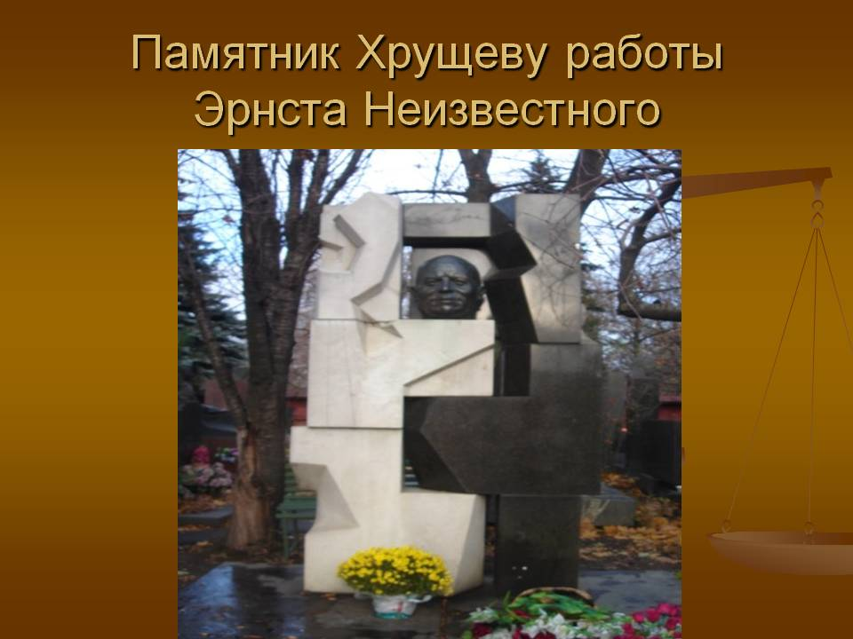
Э.Неизвестный
«Я так и не понял, чего в нем больше белого или черного».

Slide 20
Самостоятельная работа с самопроверкой
Расставьте события в хронологической последовательности:
А. Карибский кризис.
Б. Создание ОВД.
В. Первый визит Хрущева в США.
Г. Берлинский кризис.
Д. Договор СССР с Австрией.
Е. Подавление народного восстания в Венгрии.
Ж. Создание Берлинской стены.
З. Создание военного блока НАТО.
2. Назвать имена лидеров государств, связанных с событиями Карибского и Берлинского кризисов.

Slide 21
Самопроверка
1. Хронологическая последовательность:
Б. Создание ОВД.
Е. Подавление народного восстания в Венгрии.
В. Первый визит Хрущева в США.
Д. Договор СССР с Австрией.
Г. Берлинский кризис.
Ж. Создание Берлинской стены.
А. Карибский кризис.
2. Имена лидеров государств, связанных с событиями Карибского и Берлинского кризисов.
Н.С.Хрущев, Д.Кеннеди, Ф.Кастро

Slide 22
Н. Верта говорил: «Ракетный кризис заставил его (Хрущева) задуматься не только об опасности, но и о пределах всех возможностей в достижении целей путем конфронтации и угроз с позиции силы?»
Министр обороны ФРГ Ф.Й. Штраус писал: «Берлинская стена, просуществовавшая до 1989 г., стала мрачным символом раздела Европы на враждующие военно - политические блоки».
Объясните, в чем вы согласны или не согласны с авторами высказываний.

Slide 23
Рефлексия урока
- С какой страницей истории мы с вами познакомились?
- Что нового вы узнали на уроке?
- Какую цель мы ставили на уроке, достигли ли мы ее?
- Благодаря каким средствам мы шли к достижению цели?

Slide 24
Сенека
«Прошлые поколения оставили нам не столько готовые решения вопросов, сколько самые вопросы».

Slide 25
Домашнее задание:
Историческое сочинение
«От холодной войны в ХХ веке к холодной войне в XXI веке».

